Slide 1
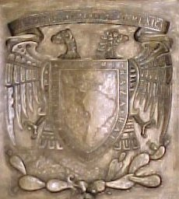

U N A M
Facultad de Estudios Superiores Zaragoza
Dosificación
y manipulación
de cementos
no medicados.
Dra. Beatriz Gurrola Martínez

Slide 2
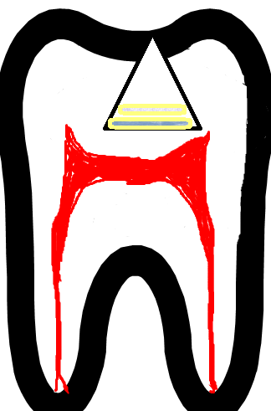
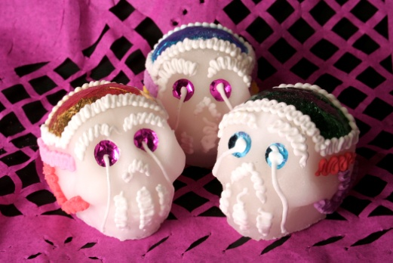
Cementos no medicados
Son irritantes pulpares
No pueden estar en contacto directo a la pared pulpar
Requieren de un recubrimiento pulpar

Slide 3
Cementos no medicados
PCA
Oxifosfato de Zinc
No colocar nunca, directo sobre la pulpa
Siempre poner antes un cemento medicado
PCA
base medicada
Siempre sobre una base protectora
Pueden causar muerte pulpar +

Slide 4
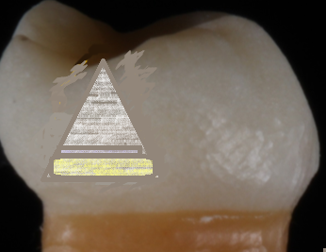
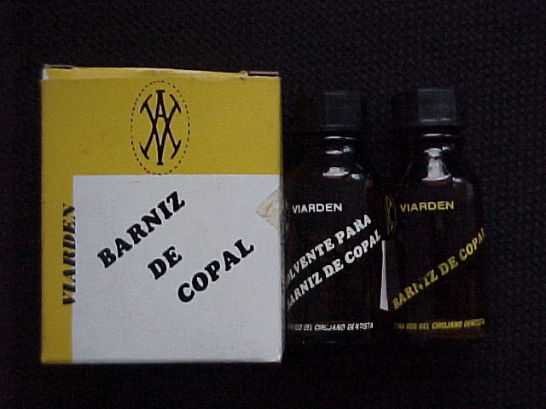
Medios cementantes, que no deben estar en contacto directo sobre la pared pulpar.
Cementos
No medicados
Colocar siempre sobre dos bases protectoras
3.- Barniz
2.- Zoe
1.- Dycal
Tres a 4 capas con pincel.
Otro
Base

Slide 5
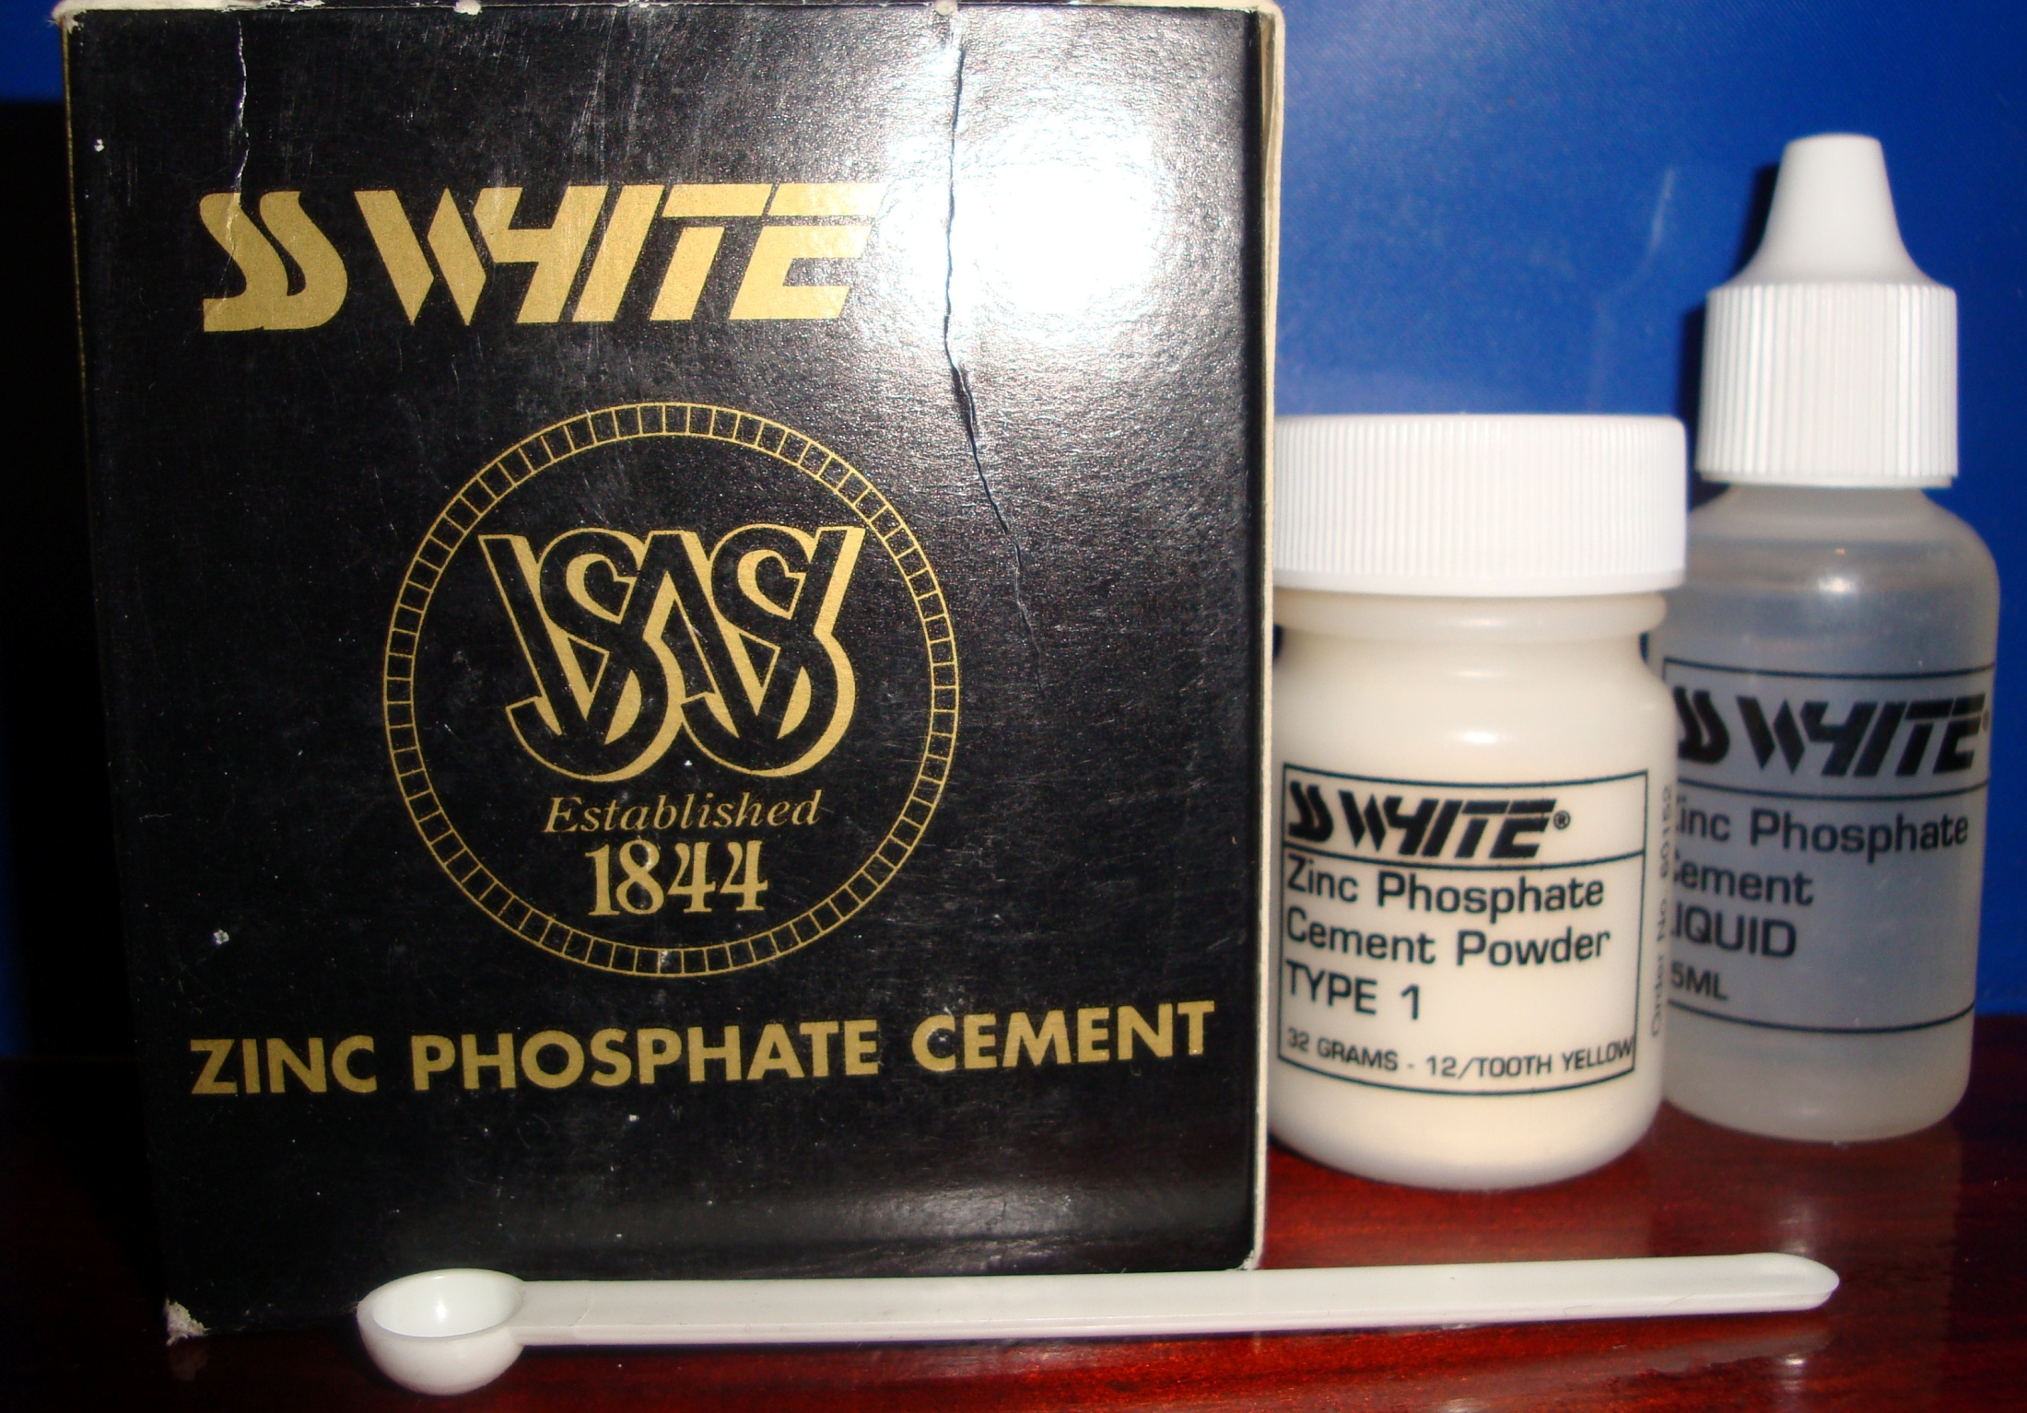
Cemento
No
medicado
Fosfato
de Zinc

Slide 6
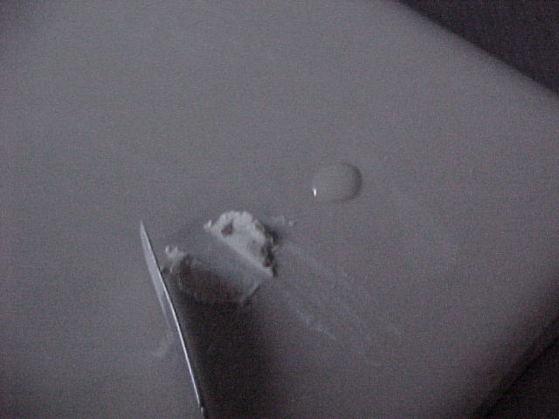

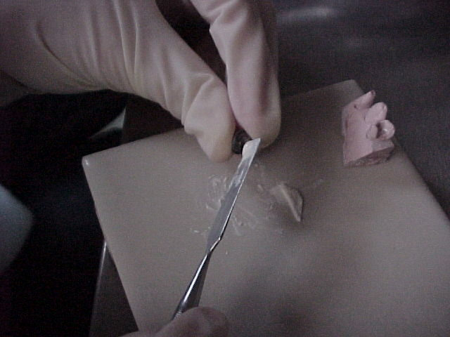
Dosificación
Cemento no medicado
Fosfato de Zinc
Mueva el frasco del polvo para separarlo.
Ponga el polvo en la loseta fría 18 a 21 grados C
Utilice la medida para el polvo, al ras.
Coloque el # de gotas requeridas
http://www.youtube.com/watch?v=p78xCbQ29JA
Ver Video

Slide 7
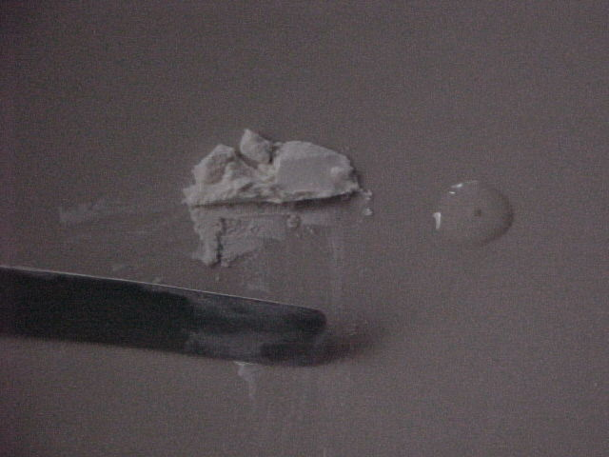
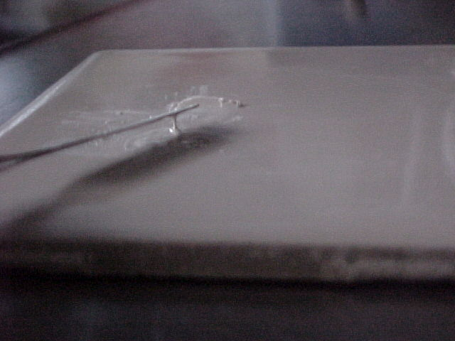
Cemento no medicado
Fosfato de zinc
Manipulación p/ cementación, hebra
Tiempo de espatulado 10 segundos
Tiempo trabajo 30 segundos, a partir del final de terminar mezcla
Aplicar durante el tiempo que dure brillante la mezcla
Tiempo total de endurecimiento de 2 minutos

Slide 8
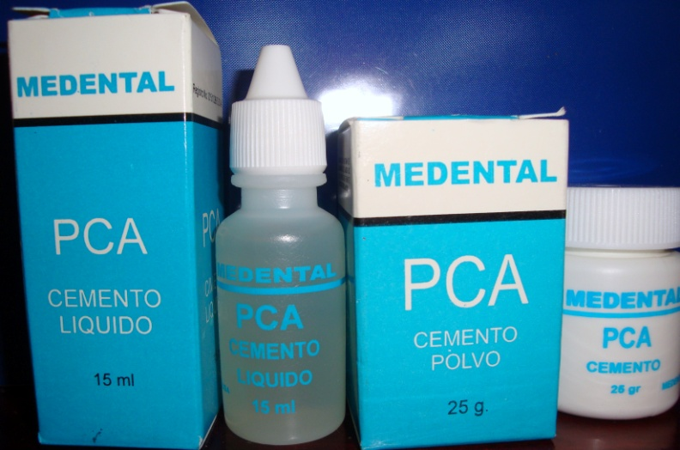
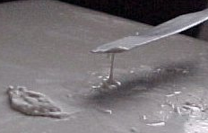

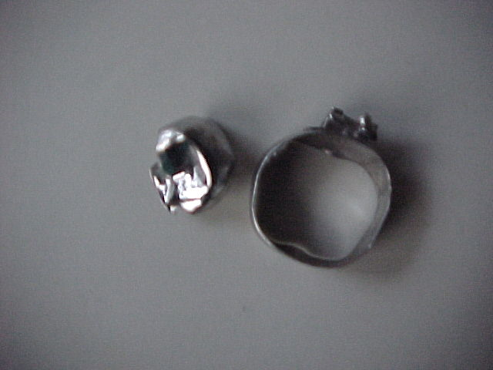
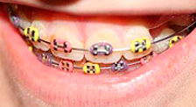
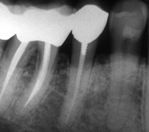
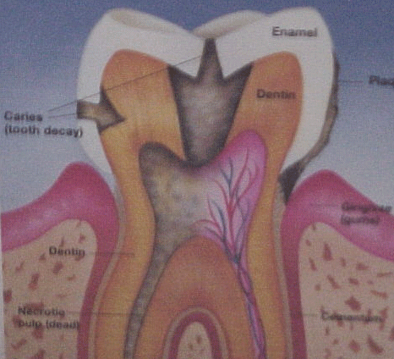
Policarboxilato
No medicado
PCA
Usos
Cementación
Coronas
Brackets
Bandas
Obturación
de
conductos
Relleno temporal en dientes de pronóstico dudoso

Slide 9
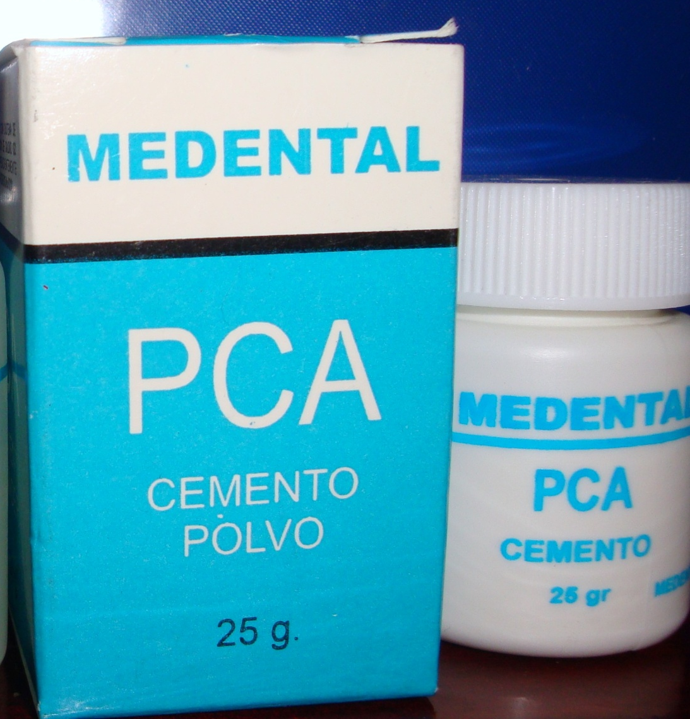
Dosificación
PCA
No medicado
Golpe el frasco del polvo, para separar el polvo.
Una medida de polvo en el medidor, al ras.
Una gota de liquido.
Dividir el polvo en dos
Dividir polvo en 2 incorporarlo una sola intención e ir agregando la otra mitad hasta obtener la mezcla.

Slide 10
Manipulación
No medicado
PCA
Dividir polvo en 2 incorporar de una sola intención, cada parte, agregar la otra mitad hasta mezclar uniformemente
Tiempo de mezcla 30 segundos
Tiempo de trabajo 1 minuto ¾ a partir del final de terminar la mezcla
Aplicar durante el tiempo que dure brillante
Tiempo total de endurecimiento de 6 a 7 minutos

Slide 11
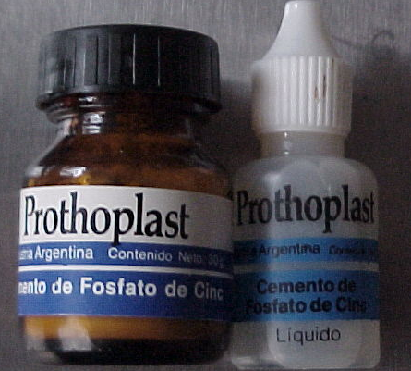
Cemento de fosfato de Zinc
No
medicado
Consistencia de hebra.
Dividir polvo en 2 incorporar de una sola intención, cada parte, agregar la otra mitad hasta mezclar uniformemente
Tiempo de mezcla 30 segundos
Tiempo de trabajo 1 minuto ¾ a partir del final de terminar la mezcla
Aplicar mientras este brillante
Tiempo total de endurecimiento de 6 a 7 minutos

Slide 12
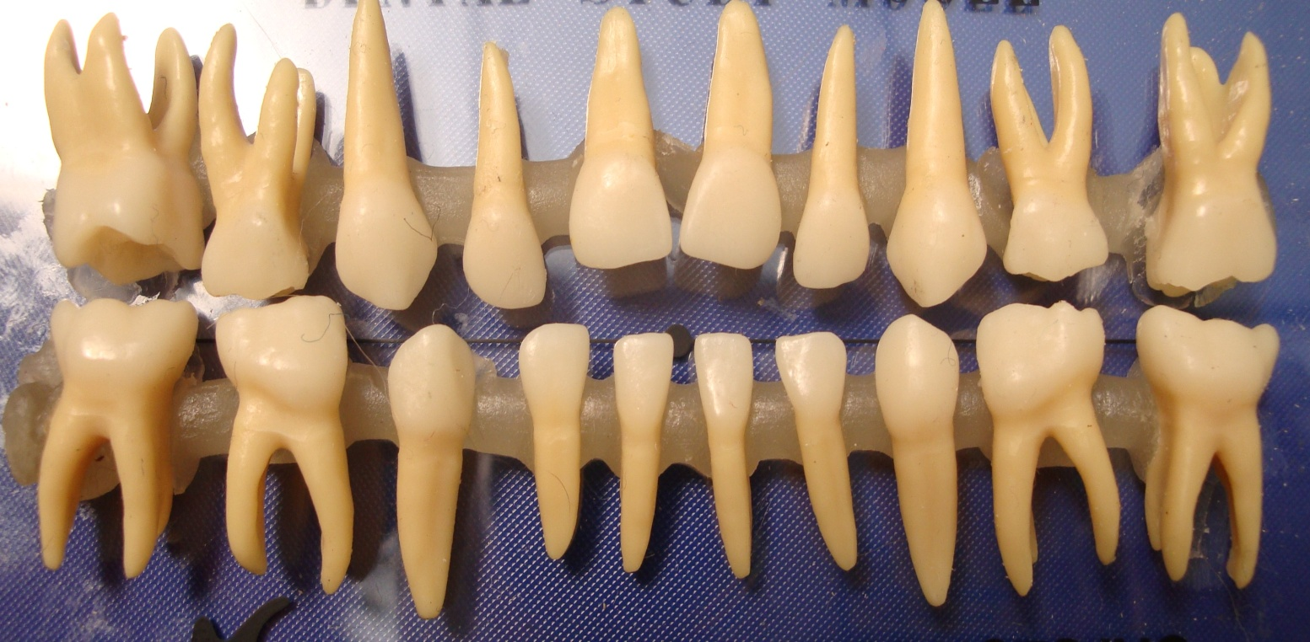

Material de restauración intermedio
IRM
marfil
Se coloca en dientes infantiles
rojo
azul

Slide 13
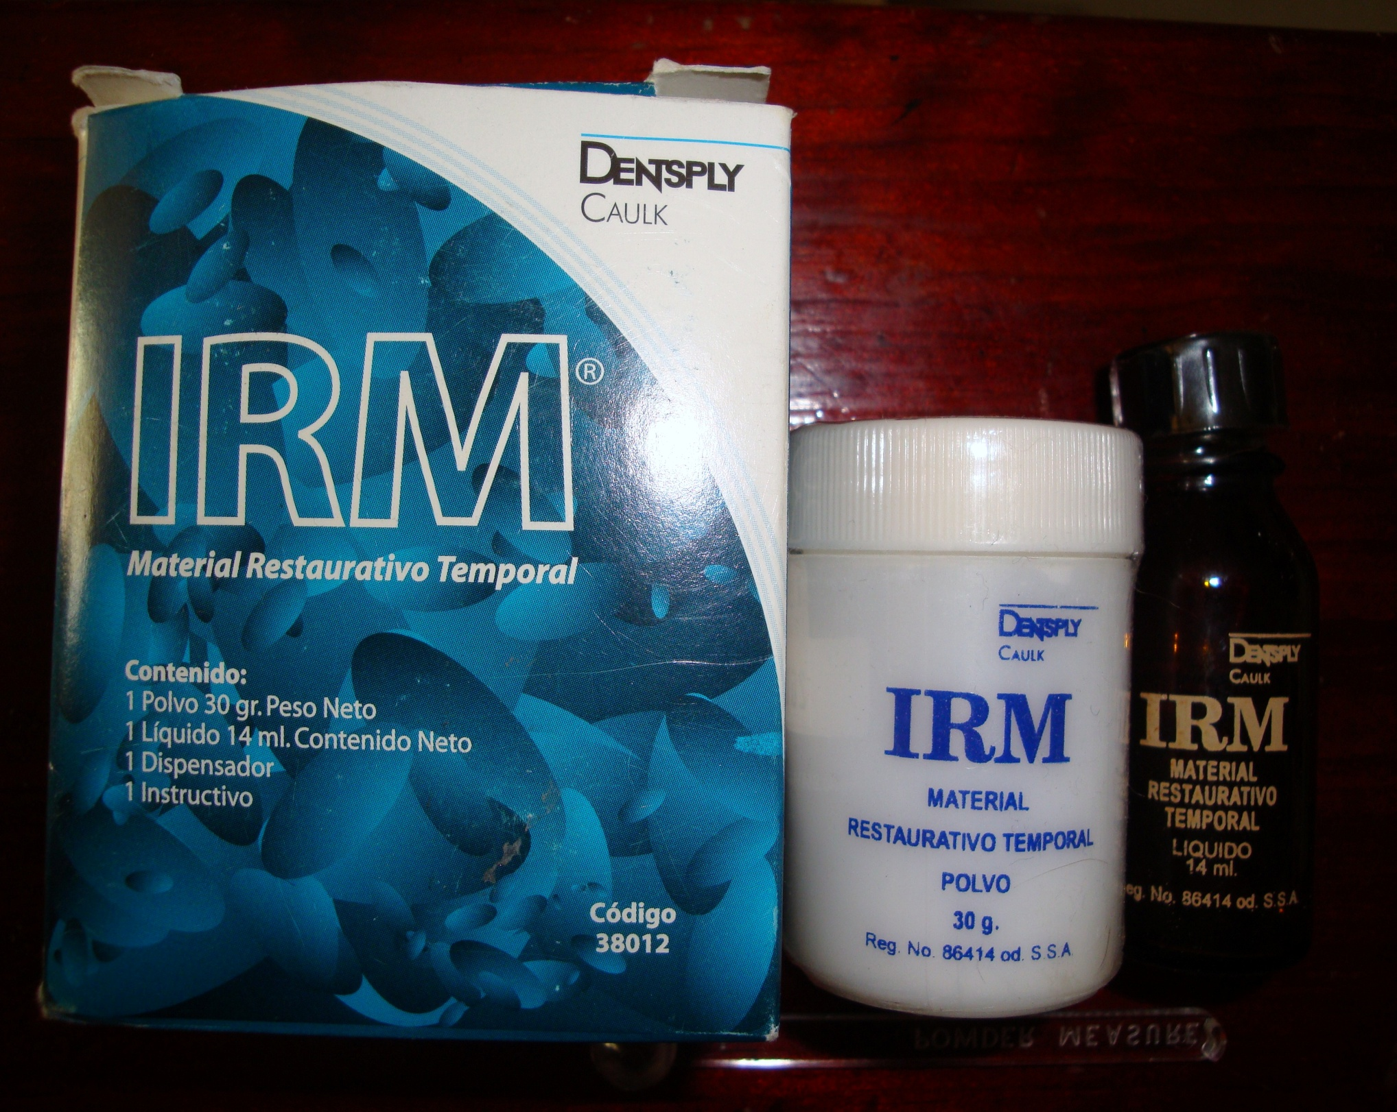

Slide 14

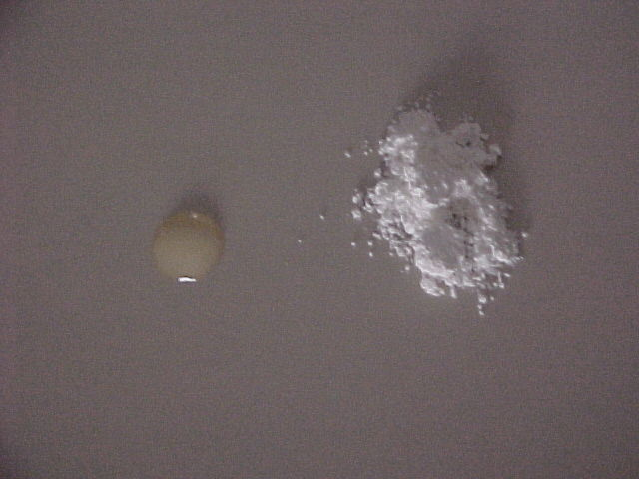
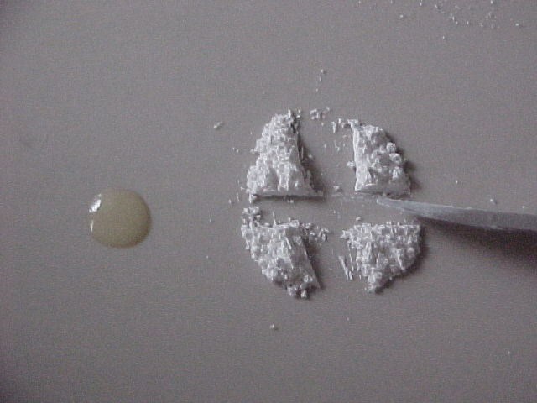
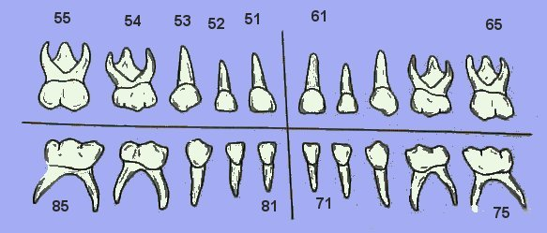
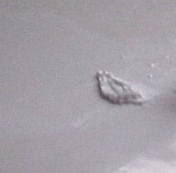
Dosificación
IRM
Una medida de polvo por una gota
Dividir el polvo en dos partes
Añadir una primera parte del polvo a todo el liquido si es necesario agregar mas polvo
Consistencia migajón para colocar en las piezas dentarias que pronto serán exfoliadas

Slide 15
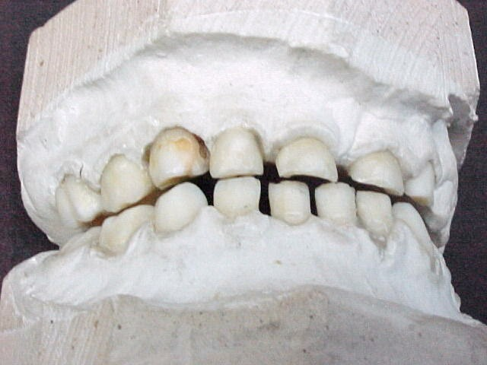
IRM
Marfil
Anteriores
Azul
Posteriores

Slide 16
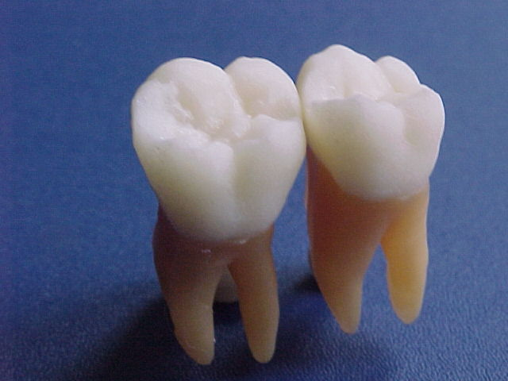
IRM
rojo
Dientes con caries

Slide 17
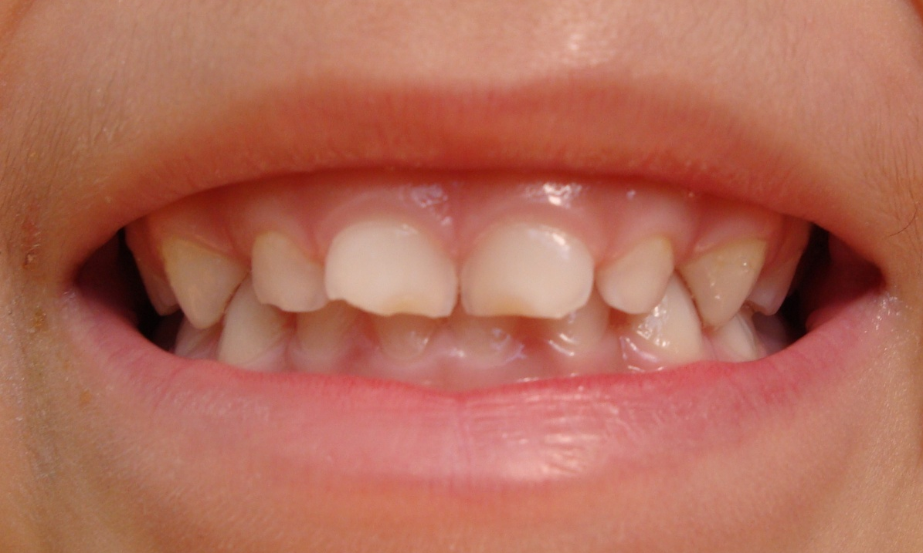
IRM
Fraguado inicial 5 minutos de empezada la mezcla
Mezcla 5 ª 10 seg.
Tiempo trabajo 1 minuto

Slide 18
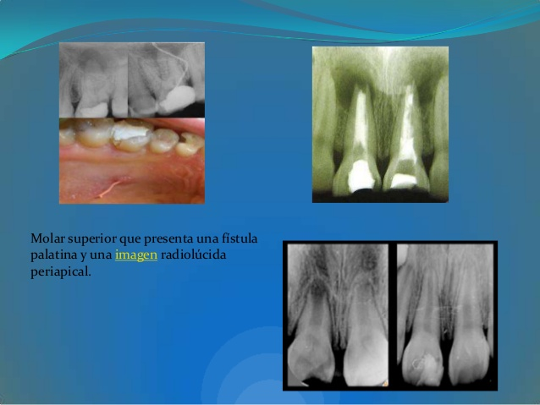

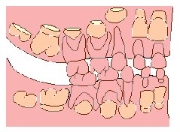
IRM
Usos
Base
Reconstruir, obturación
Muñones

Slide 19
Materiales de
Restauración
Obturación

Slide 20
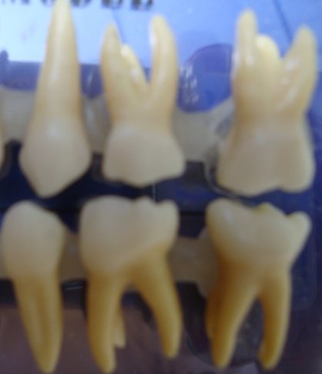
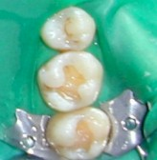
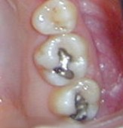
Obturación
Amalgamas

Slide 21

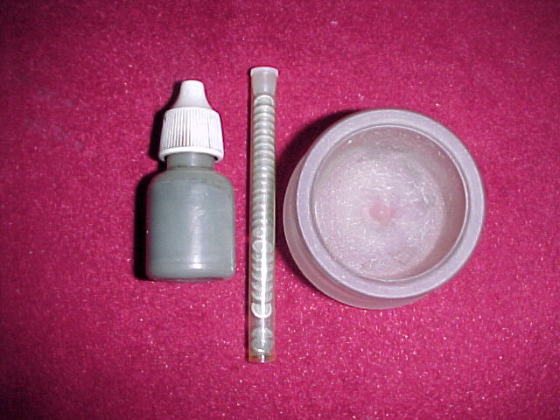
Amalgamas
Obturación
Limadura
Mercurio

Slide 22
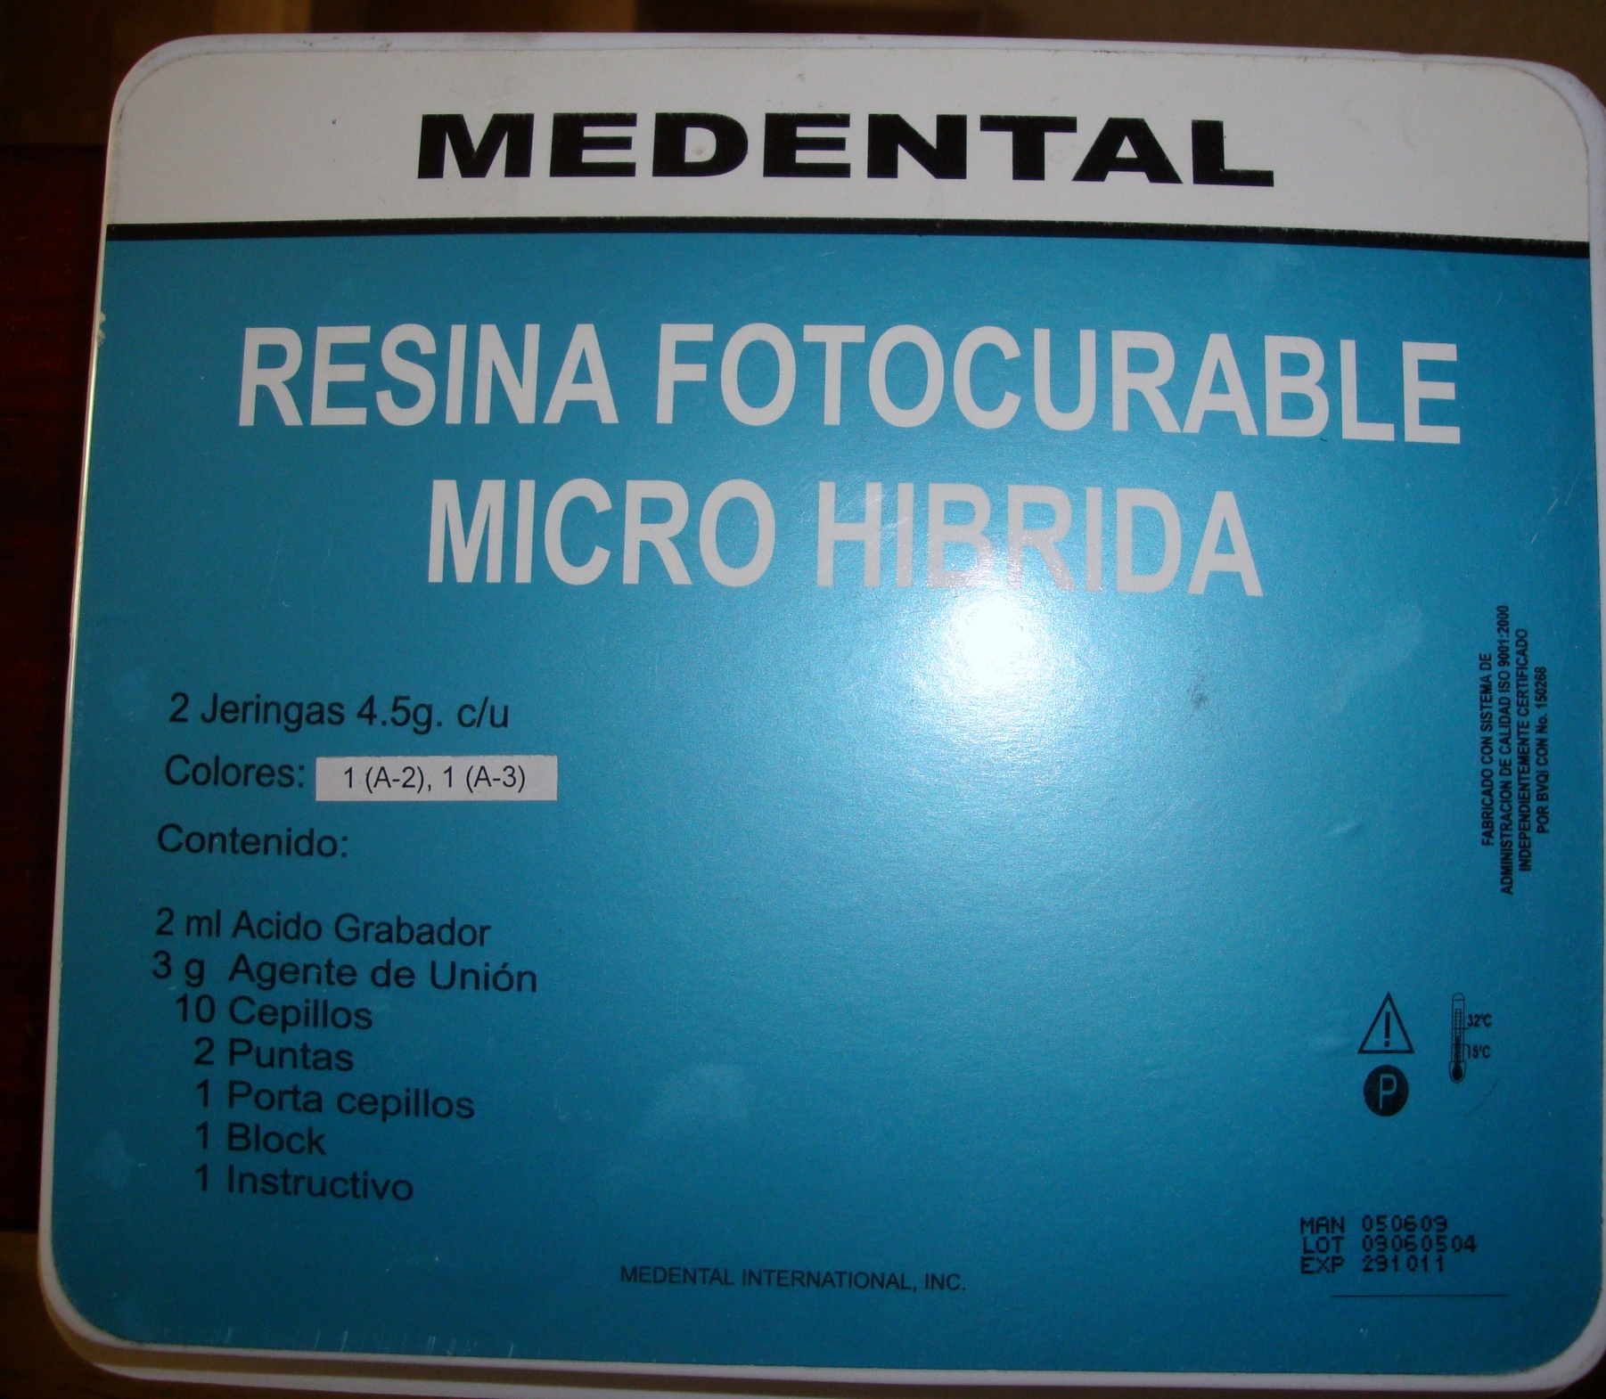
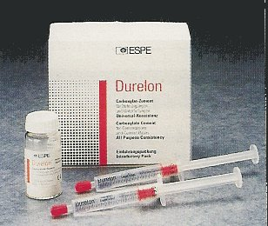
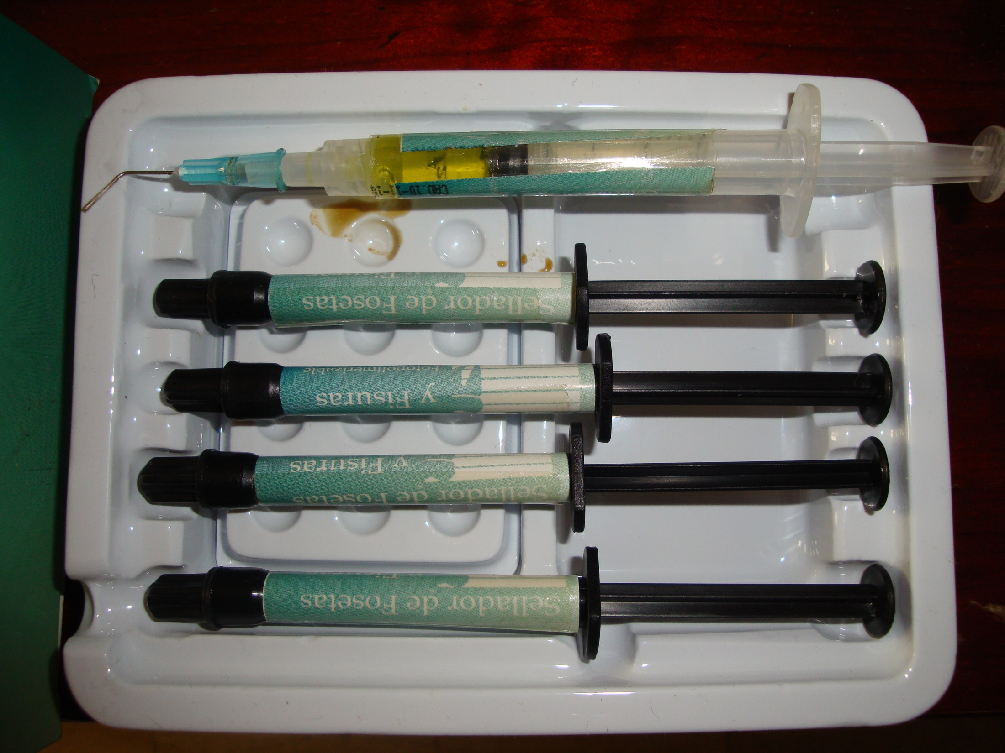
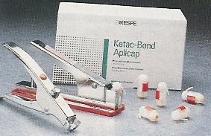
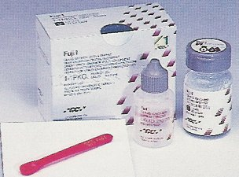
Resinas
Polvo
liquido
Pastas
1 o 2

Slide 23
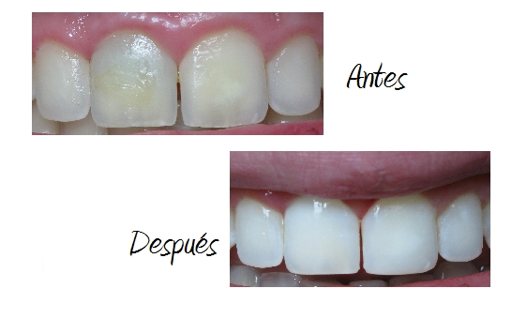
Resinas

Slide 24
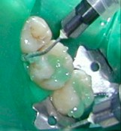
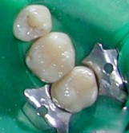
Resinas
Pasos
Cavidad obturada
Cavidad
Colocación del acido grabador Cavidad

Slide 25
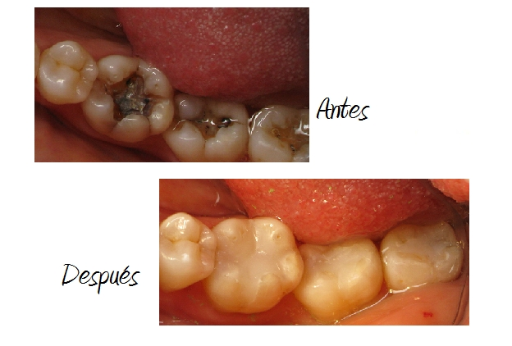
Obturación
Resinas

Slide 26
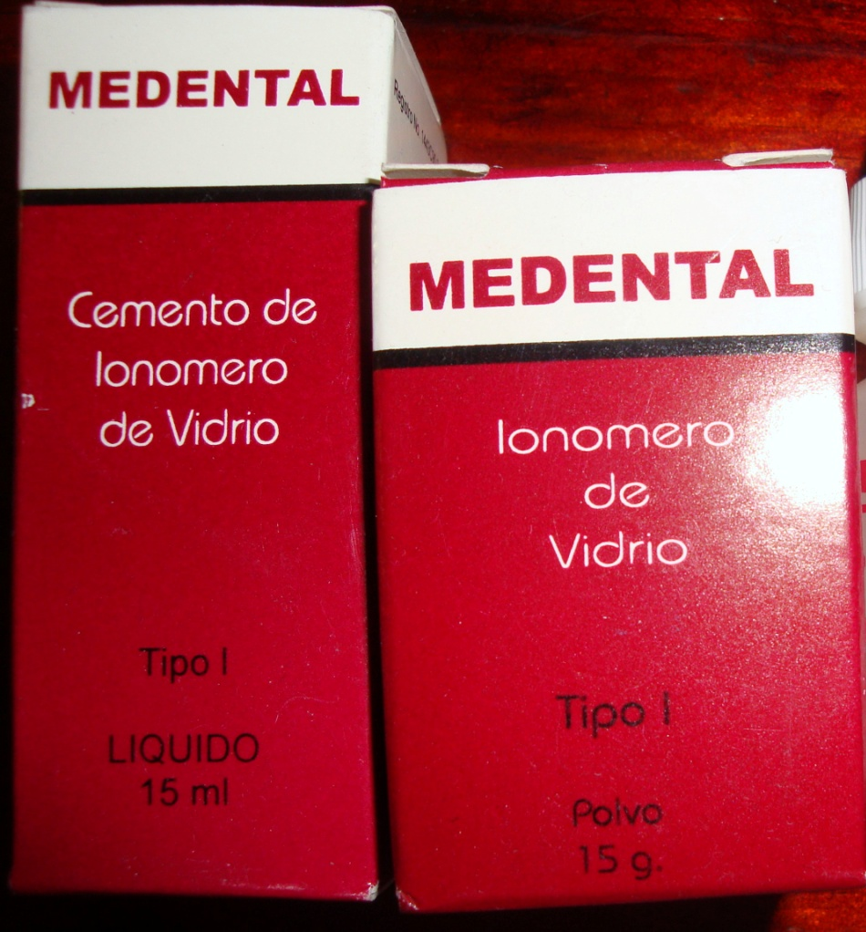
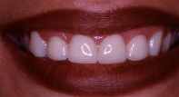

Material de cementación
para coronas y puentes
Ionómero de vidrio
Tipo I

Slide 27
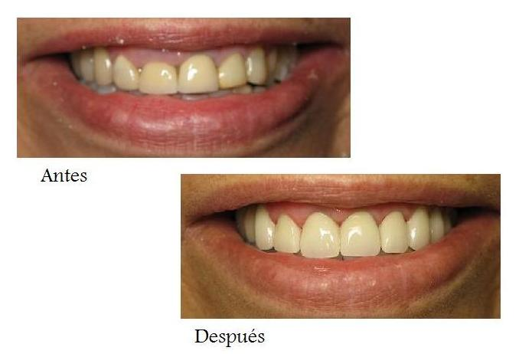

Cementar
Fundas de porcelana

Slide 28
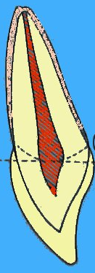
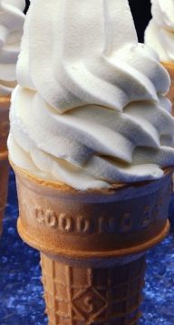
Ionómero de vidrio
Tipo I
Indicaciones
Tiene un fuerte enlace con la dentina y gracias a su composición química es ideal para usarse debajo de restauraciones con materiales como composites, resinas.
pulpa
Evita la sensibilidad postoperatoria.
Dentina
Esmalte

Slide 29
Dosificación
Ionómero de vidrio Tipo I
Una parte de polvo con dos gotas de liquido
Dividir el polvo en dos
http://www.youtube.com/watch?v=FFMCLrczCrw&feature=related video

Slide 30
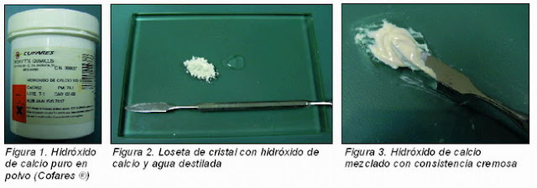
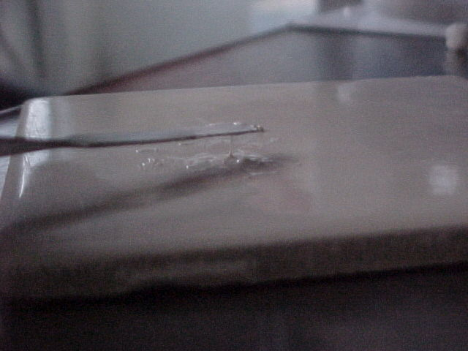
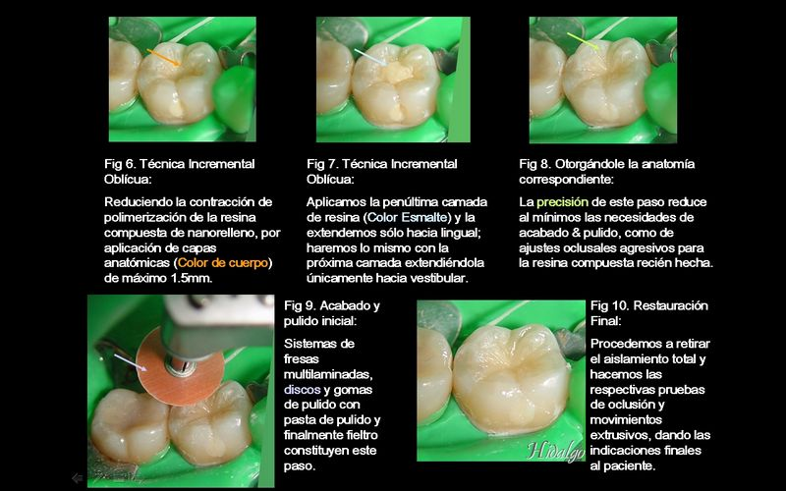
Manipulación
Ionómero de vidrio Tipo I
Iniciar la mezcla con la mitad del polvo añadiendo la otra mitad
Obtener una mezcla ligera y homogénea

Slide 31





Manipulación
Ionómero
de vidrio Tipo I
Tiempo de mezcla
y trabajo 2 minutos
Una vez colocado no tocar hasta el fraguado total
Tiempo de fraguado desde el inicio de la mezcla trabajo 2 minutos

Slide 32





Indicaciones
Selladores Ionómero
de vidrio
Tipo II sellador
Proporciona una actividad cariostática por la liberación del Flúor
Se puede grabar inmediatamente después del fraguado para obtener retención mecánica adicional

Slide 33




Ionomero
de vidrio
Tipo II , III, IV
Material de restauración
Cementar
Selladores

Slide 34


Ionomero
de vidrio Tipo II
Tiempo de mezcla y
trabajo 2 minutos
Tiempo fraguado total 6 minutos

Slide 35
Bibliografía
1.- Phillips, R. La ciencia de los materiales dentales de Skinner. Editorial Interamericana-Mc Graw-Hill. Ed. 9°. México,1993
2.- Vega del Rio, C. Materiales en Odontología, Fundamentos biológicos, clínicos, biofísicos y físico-químicos. Ed. Avances Médicos Dentales, S.A. Madrid,1996
3.- Craig, R.G. Materiales de Odontología Restauradora. Ed. Haroouet Braces. Ed. N° 10. España, 1998
4.- http://www.ufsm.br/dentisticaonline/artigo6.html
5.- http://iadr.confex.com/iadr/2002SanDiego/techprogram/abstract_12431.htm
6.- http://www.odontologia-online.com/casos/part/MAS/MAS01/mas01.html
7. - The Dental Advisor. July/Ausgust Vol 18, No. 6, 2001
8.- http://www.medicosdelsalvador.com
9.- http://www.youtube.com/watch?v=FFMCLrczCrw&feature=related

